Slide 1
IKT - 4
Készítette: Kovácsházi Ádám

Slide 2
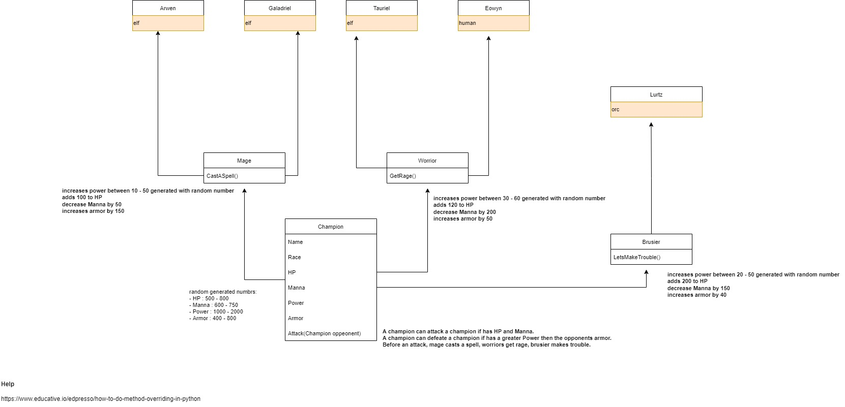
Feladat
A feladatom az volt, hogy egy játékot készítsek Python programozási nyelvben, az ábrának megfelelően.

Slide 3
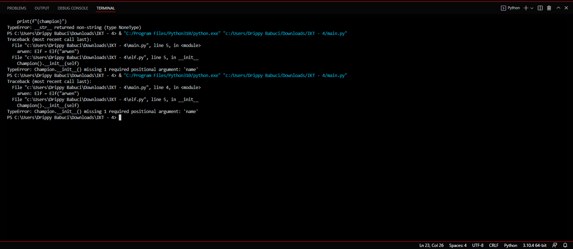
Öröklődés
Az öröklődés volt a feladat fő témája, amely a képen látható hibák sorozatát idézte elő esetemben!

Slide 4
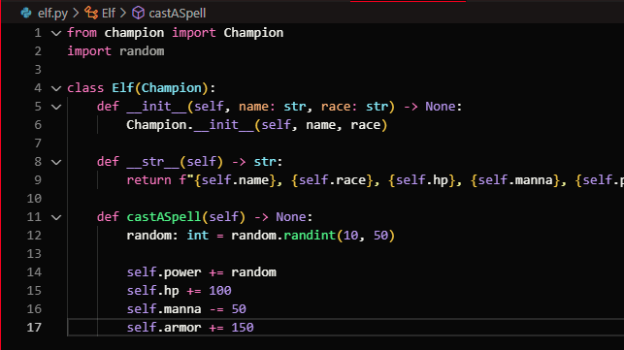
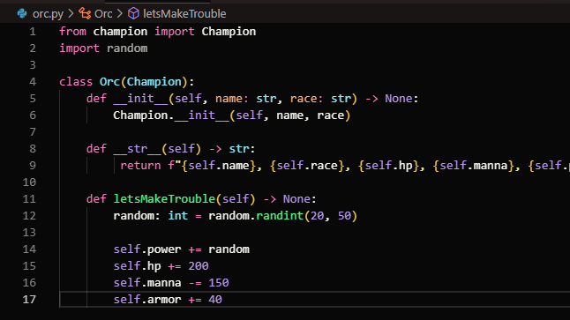
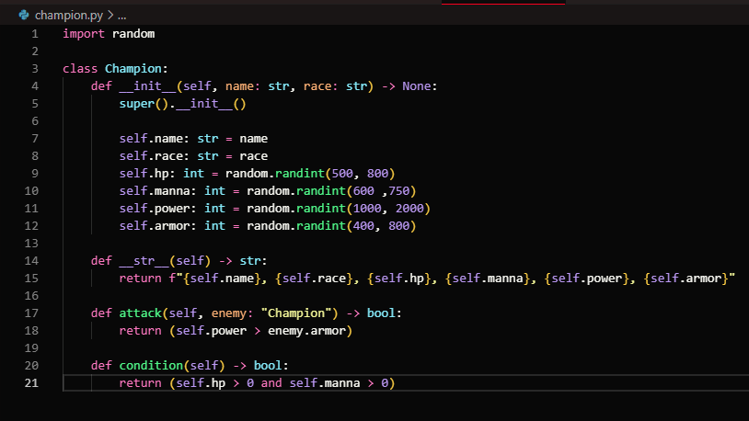
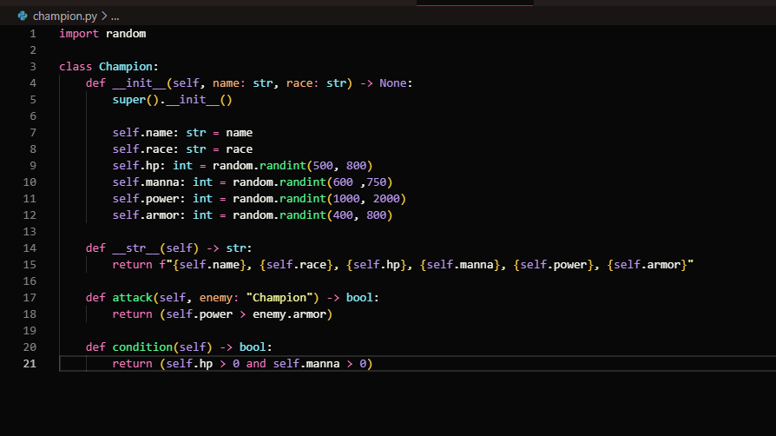
Osztályok
A problémát a képen látható osztályokkal oldottam meg:

Slide 5
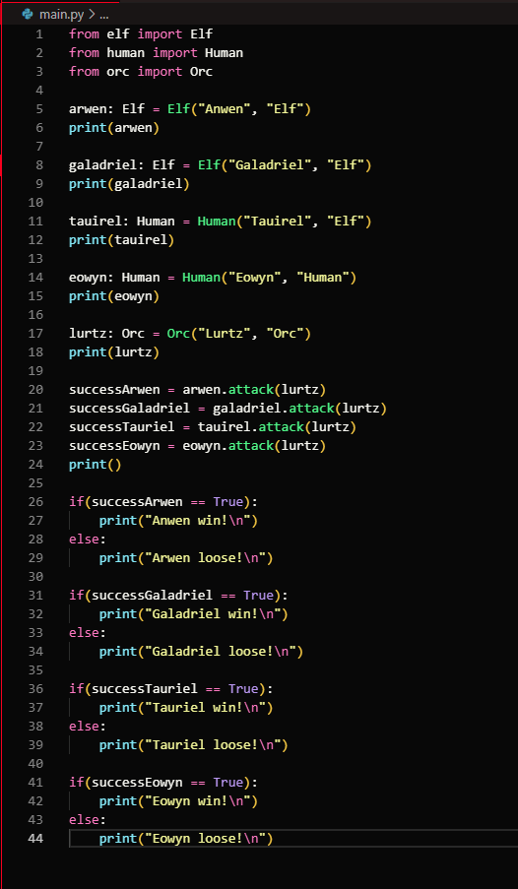
A fő program
A fő programom pedig így néz ki:

Slide 6
Köszönöm a figyelmet!

